Slide 1

2-4 处理劳动争议
高扬

Slide 2
学习目标
素质目标
能力目标
1.具有较好的自我学习能力2.培养诚实守信等法律意识
知识目标
能处理一般的劳动合同纠纷
理解劳动仲裁和劳动诉讼的规定

Slide 3
情境导入
公司与小明在劳动合同中约定，因自身的原因，出现工伤事故，公司不承担赔偿责任。一天晚上小明由于加班下班较晚，在下楼的时候从楼梯摔下，造成腿部严重摔伤，经鉴定为五级伤残。公司在小明受伤后只给了3000元医疗费，再也不给付医疗费了。小明无奈起诉至法院。
法院不予受理，并告之先提起劳动仲裁。
小明辗转再去当地劳动争议仲裁委员会申请仲裁。仲裁委员会认为，小明与公司签订劳动合同关于“不承担赔偿责任”的条款，违反了合同法中对造成对方人身伤害不属于免责条款的规定，属于无效约定。仲裁委员会裁决公司应承担小明的医疗费及给予相关工伤待遇。
公司认为，既然合同中已约定就要遵守合同，不服仲裁委员会的裁决，又到法院提起诉讼。法院受理后，经审理维持仲裁委员会的仲裁裁决，判决公司败诉。
劳动争议案件的处理程序是什么？

Slide 4
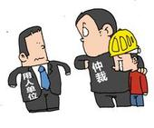
1.劳动争议处理概述
一、劳动争议的概念和特点
广义：以劳动关系为中心所发生的一切争议
狭义：劳动者与用人单位以劳动权利和义务为中心所发生的争议
劳动争议的特点
主体：限于劳动关系的双方
当事人及其团体
内容：以劳动权利和义务
为中心

Slide 5
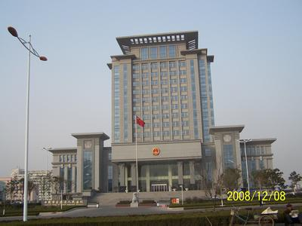

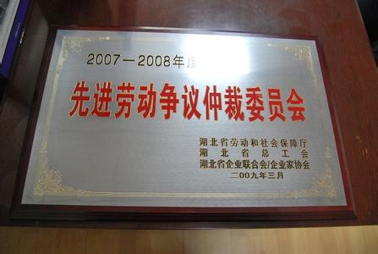
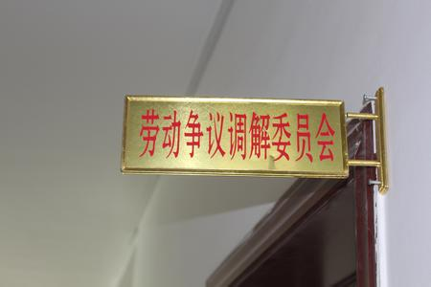
劳动争议解决机构
1、劳动争议调解委员会
2、劳动争议仲裁委员会
3、人民法院

Slide 6
劳动争议处理概述
二 、劳动争议的受案范围
一般规定
2008年5月实施的《劳动争议调解仲裁法》 第2条:中华人民共和国境内的用人单位与劳动者发生的下列劳动争议，适用本法：
因确认劳动关系发生的争议；
因订立、履行、变更、解除和终止劳动合同发生的争议；
因除名、辞退和辞职、离职发生的争议；
因工作时间、休息休假、社会保险、福利、培训以及劳动保护发生的争议；
因劳动报酬、工伤医疗费、经济补偿或者赔偿金等发生的争议；
法律、法规规定的其他劳动争议。

Slide 7
2.不属于劳动争议的纠纷
最高人民法院关于审理劳动争议案件适用法律若干问题的解释（二）
劳动者请求社会保险经办机构发放社会保险金的纠纷；
劳动者与用人单位因住房制度改革产生的公有住房转让纠纷；
劳动者对劳动能力鉴定委员会的伤残等级鉴定结论或者对职业病诊断鉴定委员会的职业病诊断鉴定结论的异议纠纷；
家庭或者个人与家政服务人员之间的纠纷；
个体工匠与帮工、学徒之间的纠纷；
农村承包经营户与受雇人之间的纠纷。

Slide 8
新司法解释的内容
关于非劳动争议案件
1)发放社会保险金的纠纷是行政争议，法院不受理。
2)公有住房制度改革中的住房转让纠纷。法院作为普通民事案件处理。
3)劳动能力鉴定结论和职业病鉴定结论的异议纠纷。依法申请行政复议或提起行政诉讼。
4)关于雇佣、学徒、帮工纠纷。按照民法的规定和审判实践的惯常做法处理。

Slide 9
《劳动争议调解仲裁法》第五十三条规定：劳动争议仲裁不收费。劳动争议仲裁委员会的经费由财政予以保障。

Slide 10
三、劳动争议处理的原则
着重调解原则
合法、公正、及时原则
“三方原则”
《劳动争议调解仲裁法》第8条： 县级以上人民政府劳动行政部门会同工会和企业方面代表建立协调劳动关系三方机制，共同研究解决劳动争议的重大问题。

Slide 11

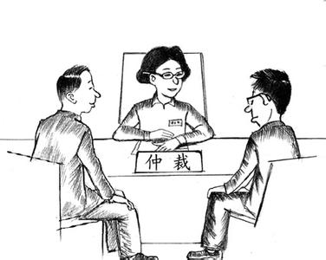
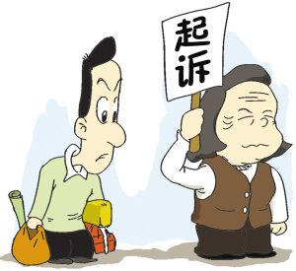

四、劳动争议处理机制
1、和解：和解协议，但无法律效力；非必经。
2、调解：调解书，但无法律效力；非必经。
3、仲裁：仲裁裁决；必经；1 年；15日。
劳动争议由劳动合同履行地或用人单位所在地的劳动争议仲裁委员会管辖。
4、诉讼：
劳动争议由劳动合同履行地或用人单位所在地的基层人民法院管辖。

Slide 12
2.劳动争议调解
一、劳动争议调解概述
基层群众调解组织对用人单位与劳动者发生的劳动争议，以国家的法律、法规为准绳，以协商的方式，使双方达成协议，消除纷争的方式。
二、劳动争议调解组织
企业劳动争议调解委员会：企业代表和职工代表组成
依法设立的基层人民调解组织：村委会或居委会设立
在乡镇、街道设立的具有劳动争议调解职能的组织：指在企业比较集中的乡镇、街道设立的区域性或行业性组织

Slide 13
劳动争议调解
三、劳动争议调解的程序
口头
调解组织当场纪录
提出申请
组织调解
书面
受理申请
15日内制作
调解协议书
达不成协议
签名盖章
不履行协议
仲裁

Slide 14
劳动争议调解
四、劳动争议调解协议的效力
调解协议书对双方具有约束力，但一方当事人在协议约定期限内不履行调解协议的，另一方不能直接申请强制执行。但案件进入司法程序后，调解协议将作为法院裁判的参考。
《最高人民法院关于审理劳动争议案件适用若干法律问题的解释二》第17条：当事人在劳动争议调解委员会主持下达成的具有劳动权利义务内容的调解协议，具有劳动合同的约束力，可以作为人民法院裁判的根据。
《劳动争议调解仲裁法》第16条：因支付拖欠劳动报酬、工伤医疗费、经济补偿或者赔偿金事项达成调解协议，用人单位在协议约定期限内不履行的，劳动者可以持调解协议书依法向人民法院申请支付令。人民法院应当依法发出支付令。

Slide 15
3. 劳动争议仲裁
一、劳动争议仲裁概述
概念和特点
劳动争议仲裁是指劳动关系当事人将劳动争议提交法定的仲裁机构——劳动争议仲裁委员会，由其对双方的争议进行处理，并作出对双方具有约束力的裁决，从而解决劳动争议。
特点：
公正性：劳动争议仲裁委员会由政府、企业、工会三方代表组成
及时性：程序简单，快捷效率
强制性：劳动争议诉讼的前置程序

Slide 16
劳动争议仲裁
一、劳动争议仲裁概述
劳动争议仲裁和民商事仲裁的区别
仲裁主体不同：行政性和民间性
仲裁对象不同：是否是平等主体
程序启动不同：自愿和强制
仲裁地位不同：前置程序
是否可起诉不同：劳动仲裁除部分案件外都可起诉

Slide 17
劳动争议仲裁
二、劳动争议仲裁机构
劳动争议仲裁委员会：“三方原则”
劳动争议仲裁委员会办事机构：日常工作
仲裁庭：
“一案一庭”原则
独任制
合议制：3名或3名以上单数
仲裁员：兼职和专职
《劳动争议调解仲裁法》第20条： 劳动争议仲裁委员会应当设仲裁员名册。仲裁员应当公道正派并符合下列条件之一：曾任审判员的；从事法律研究、教学工作并具有中级以上职称的；具有法律知识、从事人力资源管理或者工会等专业工作满五年的；律师执业满三年的。

Slide 18
劳动争议仲裁
三、劳动争议仲裁的管辖：主要实行地域管辖
地域管辖：以行政区域作为管辖范围的标准
一般地域管辖：合同履行地或用人单位所在地
特殊地域管辖：法律特别规定，如：争议企业和职工不在同一区域，由工资所在地仲裁委管辖
专属管辖：我国公民和境外企业签订的劳动合同，履行地在我国领域的，由合同履行地仲裁委管辖；外商投资企业由设区的市一级仲裁委管辖

Slide 19
劳动争议仲裁
三、劳动争议仲裁的管辖
级别管辖：各级仲裁委员会受理劳动争议的分工和权限
区（县）一级：管辖本区普通争议
市一级：管辖外商投资企业或本市重大劳动争议
省一级：一般不直接受理案件，只负责指导全省劳动
仲裁工作

Slide 20
劳动争议仲裁
四、劳动争议仲裁时效
仲裁时效的期间及起算：1年，从当事人知道或应当知道其权利受到侵害之日起计算。
仲裁时效的中断
当事人一方向对方主张权利
当事人一方向有关部门请求权利救济
对方当事人同意履行义务
仲裁时效的中止
不可抗力
无民事行为能力或限制民事行为能力劳动者的法定代理人未确定

Slide 21
《劳动争议调解仲裁法》第47条：下列劳动争议，除本法另有规定的外，仲裁裁决为终局裁决（单位不可起诉，劳动者可以起诉），裁决书自作出之日起发生法律效力：
追索劳动报酬、工伤医疗费、经济补偿或者赔偿金，不超过当地月最低工资标准12个月金额的争议；
因执行国家的劳动标准在工作时间、休息、休假、社会保险等方面发生的争议。
47条以外的情形，裁决作出15日内，双方均可起诉。

Slide 22
劳动争议仲裁时效
2008年5月1日后受理的劳动争议案件适用《劳动争议调解仲裁法》劳动争议申请仲裁的时效期间为1年。仲裁时效期间从当事人知道或者应当知道其权利被侵害之日起计算。
2008年5月1日前发生的劳动争议案件，有关仲裁时效和起诉的规定及适用《劳动法》。《劳动法》关于仲裁时效规定于第82条：提出仲裁要求的一方应当自劳动争议发生之日起60日内向劳动争议仲裁委员会提出书面申请。
劳动关系存续期间因拖欠劳动报酬发生争议的，劳动者申请仲裁不受规定的仲裁时效期间的限制；但是，劳动关系终止的，应当自劳动关系终止之日起1年内提出。

Slide 23
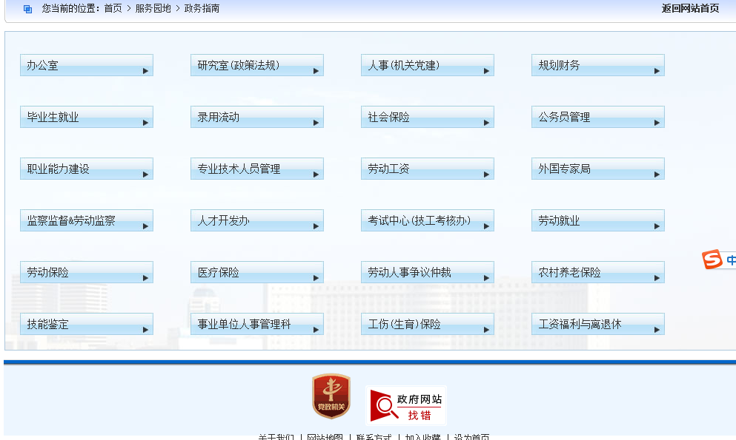

Slide 24
劳动争议仲裁
五、劳动争议仲裁的程序
申请和受理：5日内，不受理当事人可起诉
开庭准备：
向被申请人送达申请书:5日内，被申请人收到后10日
内提交答辩书
向申请人送达答辩书：收到被申请人答辩书后5日内送达
组成仲裁庭：受理申请起5日内
告知当事人提出申请回避的权利
书面通知开庭日期、地点：开庭5日前

Slide 25
劳动争议仲裁
五、劳动争议仲裁的程序
审理：应当先调解
仲裁员听取申请人陈述和被申请人答辩
主持庭审调查、质证、辩论
征询当事人最后意见
制作笔录并由仲裁员、记录员、当事人签字或盖章
裁决：受理后45日内结案，经批准可以延期15日

Slide 26
劳动仲裁中的举证责任
基本原则：“谁主张，谁举证”
特别原则：特定情况下按照有利于劳动者的原则举证
《劳动争议调解仲裁法》第39条 ：
劳动者无法提供由用人单位掌握管理的与仲裁请求有关的证据，仲裁庭可以要求用人单位在指定期限内提供。用人单位在指定期限内不提供的，应当承担不利后果。

Slide 27
劳动争议仲裁程序
被申请人是否与案件有利害关系
申请是否属于劳动争议受理范围
仲裁委
审查
符合条件进行仲裁
提出申请
申请是否属于劳动仲裁委管辖
裁定
送达
调解
不受理可起诉
五日内受理
申请人提交材料是否符合要求
裁决生效
仲裁申请是否超过仲裁时效
仲裁执行
拒绝执行
15日内向仲裁委所在地法院起诉

Slide 28
劳动争议仲裁
六、劳动争议仲裁的效力
立即生效（有限的一裁终局 ）
《劳动争议调解仲裁法》第47条：下列劳动争议，除本法另有规定的外，仲裁裁决为终局裁决，裁决书自作出之日起发生法律效力：
追索劳动报酬、工伤医疗费、经济补偿或者赔偿金，不超过当地月最低工资标准12个月金额的争议；
因执行国家的劳动标准在工作时间、休息休假、社会保险等方面发生的争议。
第48条：劳动者对本法第47条规定的仲裁裁决不服的，可以自收到仲裁裁决书之日起15日内向法院提起诉讼。

Slide 29
劳动争议仲裁
六、劳动争议仲裁的效力
收到裁决书15日内不起诉生效
第49条 用人单位有证据证明本法第47条规定的仲裁裁决有下列情形之一，可以自收到仲裁裁决书之日起30日内向劳动争议仲裁委员会所在地的中级人民法院申请撤销裁决：
适用法律、法规确有错误的；
劳动争议仲裁委员会无管辖权的；
违反法定程序的；

Slide 30
劳动争议仲裁
六、劳动争议仲裁的效力
收到裁决书15日内不起诉生效
裁决所根据的证据是伪造的；
对方当事人隐瞒了足以影响公正裁决的证据的；
仲裁员在仲裁该案时有索贿受贿、徇私舞弊、枉法裁决行为的。
人民法院经组成合议庭审查核实裁决有前款规定情形之一的，应当裁定撤销。
仲裁裁决被人民法院裁定撤销的，当事人可以自收到裁定书之日起15日内就该劳动争议事项向人民法院提起诉讼。

Slide 31
劳动人事争议仲裁流程图

Slide 32
4 .劳动争议诉讼
一、劳动争议诉讼概述
劳动争议诉讼，指人民法院依法对劳动争议案件进行审理和裁判的活动。此外，还包括当事人一方不履行仲裁委员会已发生效力的裁决书或调解书，另一方当事人申请法院强制执行的活动。它是解决劳动争议的最终程序。实践中一般由人民法院的民事审判庭审理劳动争议案件。

Slide 33
9.4 劳动争议诉讼
二、劳动争议调解、仲裁和诉讼的衔接
不需申请调解和仲裁，直接进入诉讼
经过调解进入诉讼
申请仲裁但仲裁委不予受理，当事人向法院起诉
仲裁委逾期未作出受理决定或仲裁裁决，当事人直接提起诉讼的，法院应予受理
不服仲裁裁决而起诉

Slide 34
不需申请调解和仲裁，直接进入诉讼
2006年《最高人民法院关于审理劳动争议案件适用法律若干问题的解释（二）》
第3条：劳动者以用人单位的工资欠条为证据直接向人民法院起诉，诉讼请求不涉及劳动关系其他争议的，视为拖欠劳动报酬争议，按照普通民事纠纷受理。
《劳动合同法》第30条：用人单位拖欠或者未足额支付劳动报酬的，劳动者可以依法向当地人民法院申请支付令，人民法院应当依法发出支付令。

Slide 35
经过调解进入诉讼
原则上调解后不能直接诉讼，但有例外。
《解释二》第17条 当事人在劳动争议调解委员会主持下达成的具有劳动权利义务内容的调解协议，具有劳动合同的约束力，可以作为人民法院裁判的根据。
当事人在劳动争议调解委员会主持下仅就劳动报酬争议达成调解协议，用人单位不履行调解协议确定的给付义务，劳动者直接向人民法院起诉的，人民法院可以按照普通民事纠纷受理。

Slide 36
申请仲裁但仲裁委不予受理，当事人向法院起诉
仲裁委以申请主体不适格为由作出不予受理的书面裁决、决定或通知，经法院审查，确属主体不适格的，裁定不予受理或驳回起诉；
以当事人的仲裁申请超过时效为由不予受理，当事人起诉的，法院应当受理，审查后确已超过时效，又无不可抗力或其他理由的，依法驳回起诉；
以当事人申请仲裁的事项不属于劳动争议为由，作出不予受理的裁决、决定或通知的，法院应当分别情况处理：
属于劳动争议案的，应当受理
不属于劳动争议案件的，但属于人民法院主管的其他案件的，应当受理。

Slide 37
不服仲裁裁决而起诉
对于《劳动争议调解仲裁法》47条规定的一裁终局事项的裁决不服的，劳动者可以起诉，不服一审判决的，还可上诉。用人单位无权起诉，但在具备法定事由时可以申请撤销仲裁裁决，法院对撤销申请作出的裁定为终局裁定。
对《劳动争议调解仲裁法》47条规定以外的情形作出的裁决不服的，当事人双方均可起诉及上诉。

Slide 38
案例分析
2008年1月、2月间，刘争、曹彦等18名员工分别起诉：他们分别于2007年4月至7月进入上海某广告传媒公司并与公司签订劳动合同，但该公司经营运转不良，拖欠员工2007年8月至10月的工资，金额从数千元到3万余元不等。他们向法院递交了由该公司2007年10月30日出具的一份加盖公章的共计拖欠24名员工工资的“白条”。庭审中，公司承认拖欠工资，但表示在2007年11月上旬，公司曾在媒体刊登广告称公司遗失公章、法人代表章、合同章并声明作废。法院经过核实，该公司出具工资欠条一事属实，该公司遗失公章是在出具欠条之后，双方形成的债权债务关系合法有效，遂判决18名员工凭“白条”胜诉。

Slide 39
9.4 劳动争议诉讼
三、劳动争议诉讼的管辖
《最高人民法院关于审理劳动争议案件适用法律若干问题的解释（一）》
第8条：劳动争议案件由用人单位所在地或者劳动合同履行地的基层人民法院管辖。 劳动合同履行地不明确的，由用人单位所在地的基层人民法院管辖。
第9条：当事人双方不服劳动争议仲裁委员会作出的同一仲裁裁决，均向同一人民法院起诉的，先起诉的一方当事人为原告，但对双方的诉讼请求，人民法院应当一并作出裁决。 当事人双方就同一仲裁裁决分别向有管辖权的人民法院起诉的，后受理的人民法院应当将案件移送给先受理的人民法院。

Slide 40
9.4 劳动争议诉讼
四、劳动争议诉讼的中的举证责任
一般原则：谁主张，谁举证
特殊原则：
《解释（一）》第13条：因用人单位作出的开除、除名、辞退、解除劳动合同、减少劳动报酬、计算劳动者工作年限等决定而发生的劳动争议，用人单位负举证责任。
《解释（三）》第9条： 劳动者主张加班费的，应当就加班事实的存在承担举证责任。但劳动者有证据证明用人单位掌握加班事实存在的证据，用人单位不提供的，由用人单位承担不利后果。
《工伤保险条例》：对于工伤认定，劳动者认为是工伤而用人单位不认为是工伤的，由用人单位负举证责任。

Slide 41
发生劳动争议时的主要证据
劳动合同：劳动合同是主要证据，合同中双方确定了各方权利义务等内容。因此，劳动合同应该以书面形式作出，对法律规定中不清楚的方面加以填补。
《员工手册》：尽可能制定比较详细的《员工手册》，与劳动合同相补充，应该包括员工不当行为、工作要求及员工福利等内容。《员工手册》内容要遵守法律法规要求。

Slide 42
发生劳动争议时的主要证据
其它证据：
《解聘函》——提前30天作出并通知员工。诉讼的时效与《解聘函》有直接关系；
工资签收单；
病假的证明材料及相关资料；
医生的处方等。

Slide 43
9.4 劳动争议诉讼
五、劳动争议诉讼的程序

Slide 44
劳动争议案件诉讼流程图
选择管辖法院
准备起诉
法院立案受理
证据保全
一审法院审理
财产保全
预交诉讼费
审理
先予执行
发回重审
上诉
二审
调解
法院判决
不上诉
一审生效
终审生效
不同意执行
同意执行
将生效法律文书向法院申请执行
结束

Slide 45
劳动争议主要类型分析
1、报酬、保险福利是焦点（67.3%）
2、解除合同是难点 （16.7%）
——企业管理不规范是主因

Slide 46
我国劳动争议处理体制
法律规定
我国现行劳动争议处理的基本制度：企业内部调解，企业外部“一裁两审”。
劳动争议仲裁是必经程序。
劳动合同法规定：劳动者合法权益受到侵害的，有权要求有关部门依法处理，或者依法申请仲裁、提起诉讼。

Slide 47
新司法解释的内容
关于欠薪案件的处理
程序上，将“劳动争议发生之日”确定为：拖欠工资的争议，以单位“书面拒绝”作为界定争议发生的标准，否则以“劳动者主张权利之日”作为标准。
劳动者凭工资欠条可以直接向法院起诉。

Slide 48
新司法解释的内容
关于劳动合同的附随义务
解除或终止劳动关系后，劳动者请求用人单位返还其收取的劳动合同定金、保证金、抵押金、抵押物的争议，或者办理人事档案、社会保险关系等移转手续的争议，经劳动仲裁后，当事人向法院起诉的，法院应予受理。

Slide 49
新司法解释的内容
关于劳动力派遣
劳动者因劳动力派遣合同履行产生劳动争议而起诉，以派遣单位为被告。争议内容涉及接受单位的，以派遣单位和接受单位为共同被告。

Slide 50
新司法解释的内容
关于劳动合同的优先适用效力
单位制定的内部规章制度与集体合同或者劳动合同约定的内容不一致，劳动者请求优先适用合同约定的，法院应予支持。
(注意：劳动合同签订后制定的新规章制度适用)

Slide 51
新司法解释的内容
关于劳动争议调解协议的效力
当事人在劳动争议调解委员会主持下达成的具有劳动权利义务内容的调解协议，具有劳动合同的约束力，可以做为法院裁判劳动争议案件的根据。

Slide 52
案例1：
白某受聘于电信公司，任销售副总裁，劳动合同约定试用期为3个月，月薪2万9千元。
试用期满前一天，电信公司总裁找白某谈话，称其工作中存在问题，试用期终止，命令其到人力资源部办理离职手续。白某到人力资源部后，人力资源部出具了一份终止聘用关系通知书。白某对通知书中所称白某不能胜任岗位要求提出异议，人力资源部遂拟订了一份“离职协议书”，白某以该协议内容过于苛刻为由拒绝签订。

Slide 53
试用期满五天后，电信公司发给白某一份“违纪辞退通知书”，称因白某违反工作纪律和不能胜任工作岗位而被解除劳动合同。
白某随后诉至劳动仲裁委。电信公司辩称，在试用期内可以随时解除劳动合同，况且白某属于不服合录用条件及有违纪行为。
公司员工手册中规定，员工试用期满进行考核，考核合格的转正，考核不合格的解聘。

Slide 54
争议焦点
电信公司的解聘是否合法有效？
白某应该提出什么仲裁申请？

Slide 55
案例2
某通讯公司招聘业务员韩某，双方试用期为3个月，试用期工资每月一万元。但是，韩某在试用期内无任何业绩。
公司CEO在3个月试用期满前发给韩某一份邮件，希望能够再延长3个月试用期，以观后效。韩某收到邮件后没有表示任何意见。双方继续履行试用期合同。

Slide 56
结果，在6个月即将届满时，韩某表现仍然不佳，于是，公司CEO在6个月满前书面提出由于韩某不符合录用要求，终止他的试用期。
不料，此时韩某却要求公司支付解除合同的经济补偿金及50%的额外经济补偿金。

Slide 57
争议焦点
公司与韩某的延长试用期的做法是否合法？
韩某是否可以得到经济补偿金和额外经济补偿金？

Slide 58
试用期离职的条件
试用期解除三要件：
1、录用条件
2、考核结论
3、通知时间
问题：员工不服试用期考核结论怎么办？

Slide 59
案 例
某香港投资公司招聘财务经理，吴某持某外资医药企业北京办事处书面证明，证明曾任该医药企业财务总监，该投资公司遂聘其为财务总监。此后，吴某表现无法令投资公司管理层满意，遂与某医药企业联系，不料，该企业总部出具书面材料证明吴某未曾任该企业财务总监之职。该投资公司遂以公司的提供虚假个人信息立即解除合同规定，解除了吴某劳动合同。
吴某诉至仲裁委员会，结果会如何？

Slide 60
总结
劳动争议预防基础是合同订立
劳动争议处理依托证据意识
劳动争议应对关键是依法管理

Slide 61
22833853

